Slide 1
Physical Computing Final Project
2021020091
ICT Design Tech
Irum Choi

Slide 2
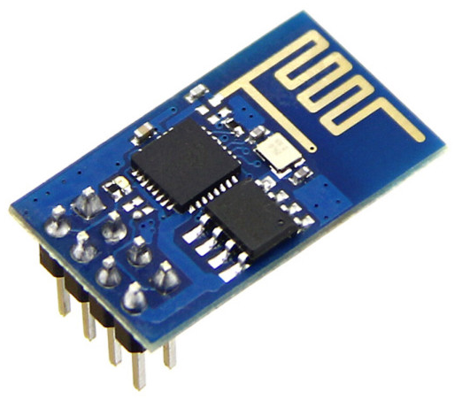
Simple Diagram (Communication)
Mobile
Tablet
PC/Laptop
ESP8266 / Client
Wifi Station Mode
ESP8266 / Server
Wifi Access Point Mode (AT mode)
Physical Computing Final Project

Slide 3
이 구성에서의 단점
최대한 이구성을 할 수 있으나 못하는 이유 설명
추가적으로 꼭 구성한다면
Physical Computing Final Project

Slide 4

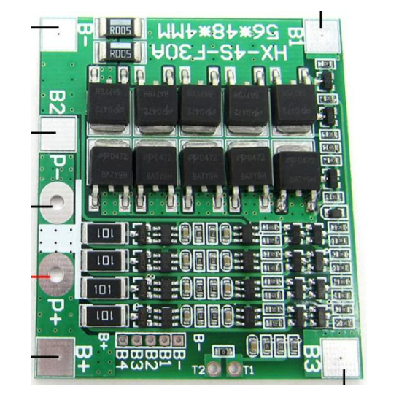
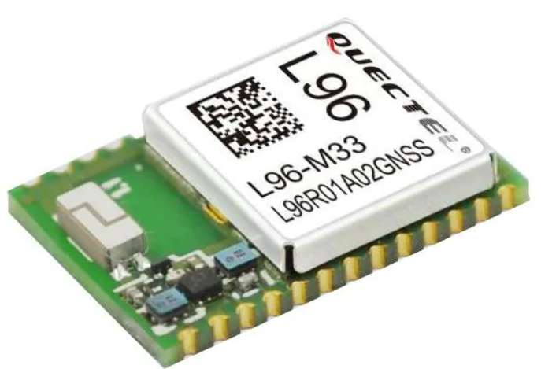
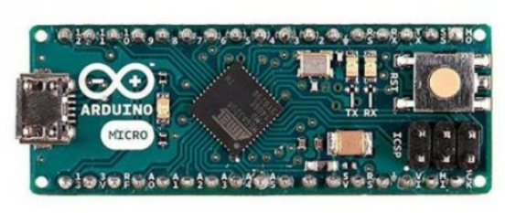

5V 배터리
BMS
고성능 GPS
아두이노 마이크로
전자파.고주파 차단 하드웨어
300,000원
Physical Computing Final Project

Slide 5
제목
Physical Computing Final Project

Slide 6
제목
Physical Computing Final Project

Slide 7
제목
Physical Computing Final Project

Slide 8
제목
Physical Computing Final Project

